Slide 1
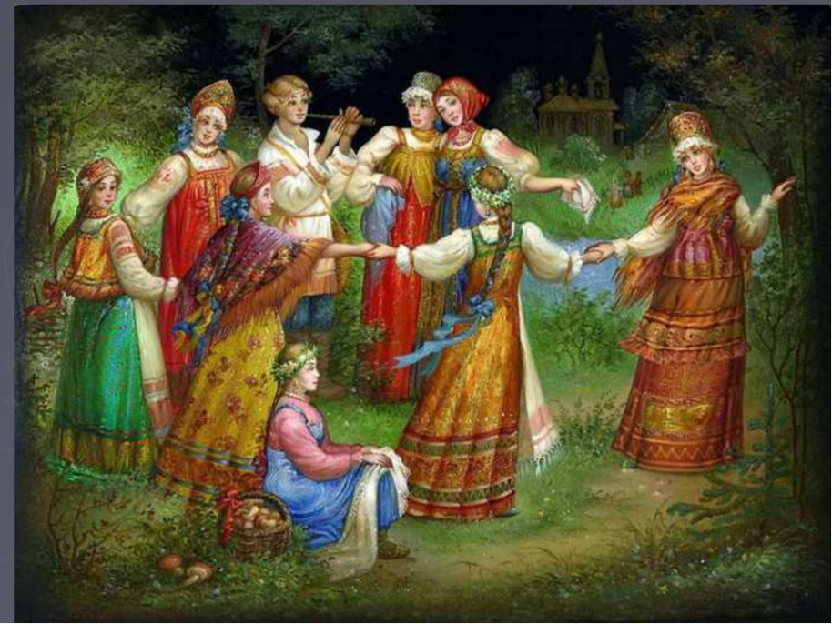
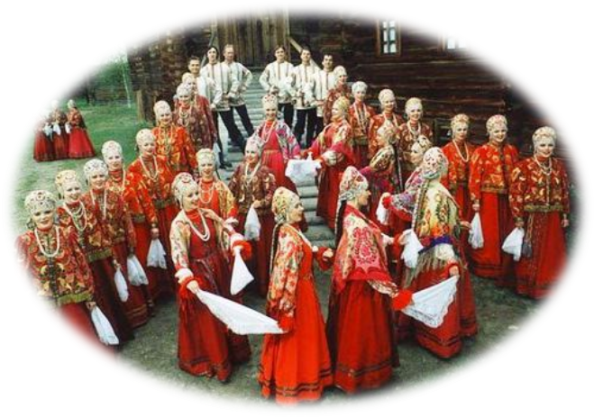
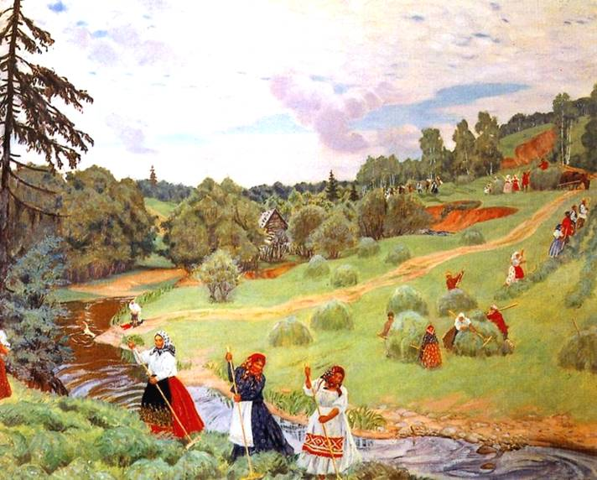
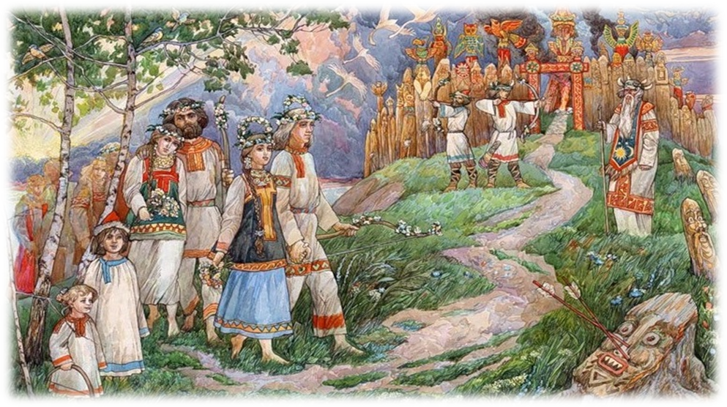
Что объединяет иллюстрации?

Slide 2
ЖАНРЫ РУССКИХ НАРОДНЫХ ПЕСЕН
Колыбельные
Плясовые
Хороводные
Солдатские
Трудовые
Обрядовые

Slide 3
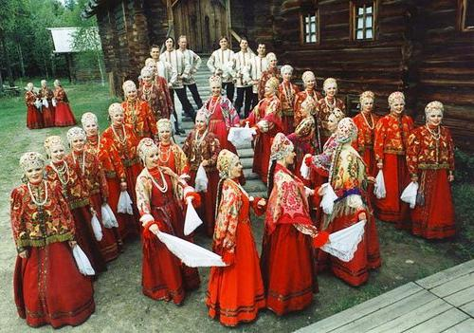
Песня – основа фольклора
Народная песня - это песня, сложенная народными неизвестными авторами, которые передаваясь устным способом, совершенствовалась, обрастала новыми мелодическими и текстовыми оборотами.

Slide 4
«Ты откуда, русская, зародилась музыка..?»
Фольклор - народное творчество

Slide 5
Проверь свои знания
Определите по иллюстрациям жанры русских народных песен

Slide 6
1.

Slide 7
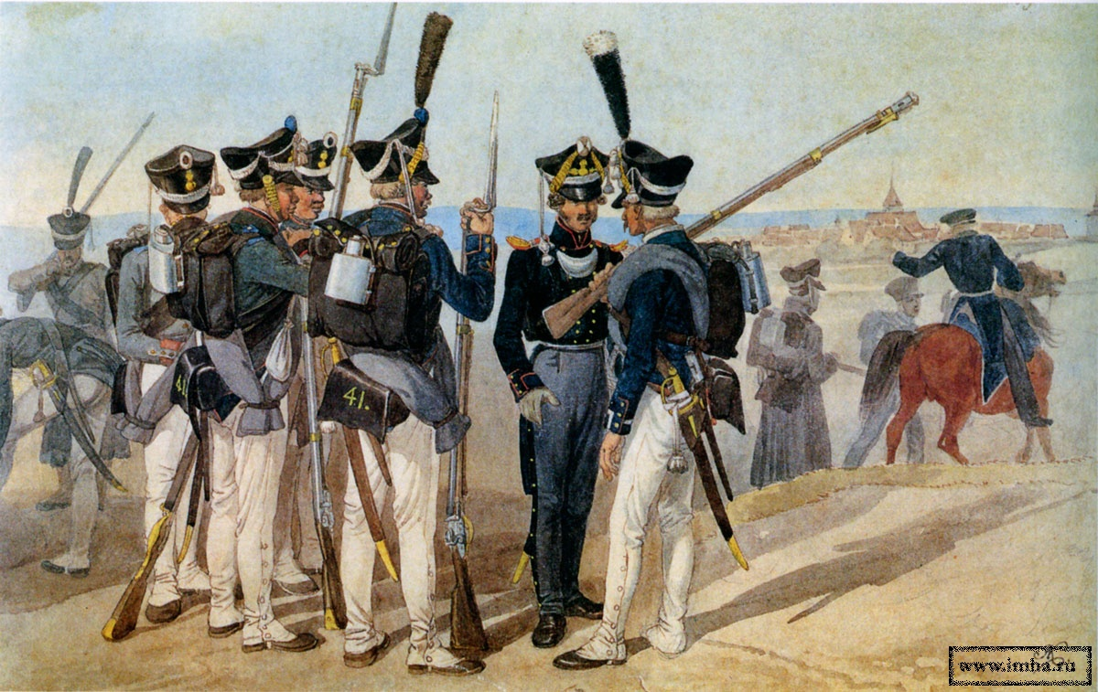
2.

Slide 8
3.

Slide 9
4.

Slide 10
5.

Slide 11
6. Устное народное творчество называется _______________________?
7. С этими песнями легче спорилось трудное дело, они задавали ритм работы. Служили эти песни для облегчения процесса труда.
________________________?
8. Первые песни, которые знакомили маленького с окружающими предметами и образами. Они открывали ему большой мир, служили своеобразной защитой и оберегом _____________________?

Slide 12
9. Определите жанр русской народной песни ____________
«Весна, Весна красная!
Приди, Весна, с радостью, С великою милостью: Со льном высоким, С корнем глубоким, С хлебами обильными».

Slide 13
МУЗЫКАЛЬНАЯ ВИКТОРИНА на тему «Жанры русских народных песен»

Slide 14
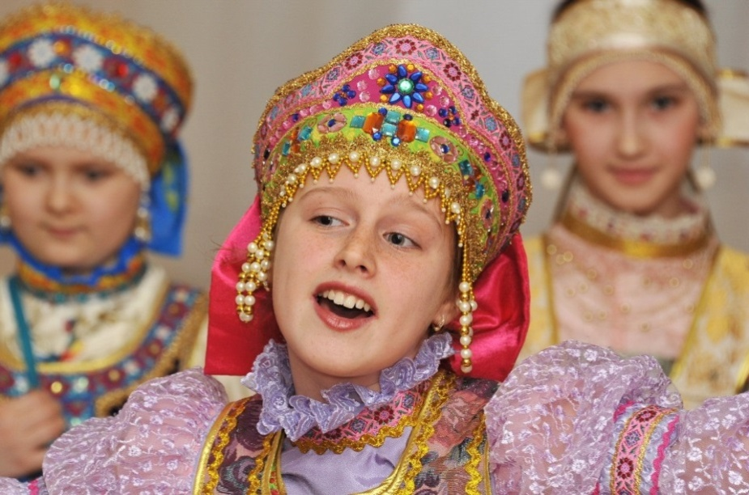
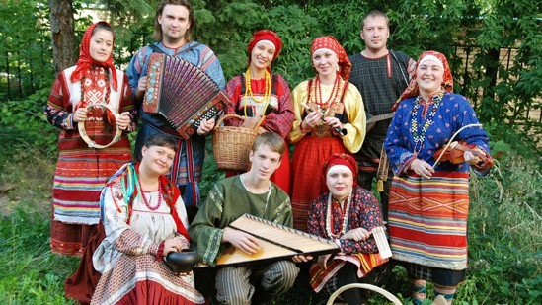
Заключение
Песнями богата родина моя. Прославляет песня милые края. Звонкая, веселая, грустная порой
Льется по России вольною рекой. Сердце замирает, когда ты звучишь. О судьбе о нашей правду говоришь. О любви, разлуке часто мы поем, И о счастье тоже - каждый о своем.

